Slide 1
Интегрированная среда разработки

Slide 2
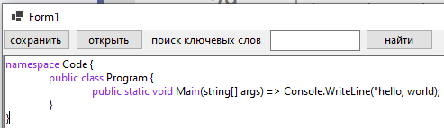
Определение
Среда разработки – инструмент для создания программного кода

Slide 3
Взаимодействие с компилятором
Использование интегрированной среды разработки заключается в возможности комбинировать использование компиляторов и интерпретаторов. Современные языки программирования предполагают трансляцию из 2 стадий:
Компилирование исходной программы в промежуточный код
Интерпретация результата компиляции с помощью интерпретатора промежуточного языка

Slide 4
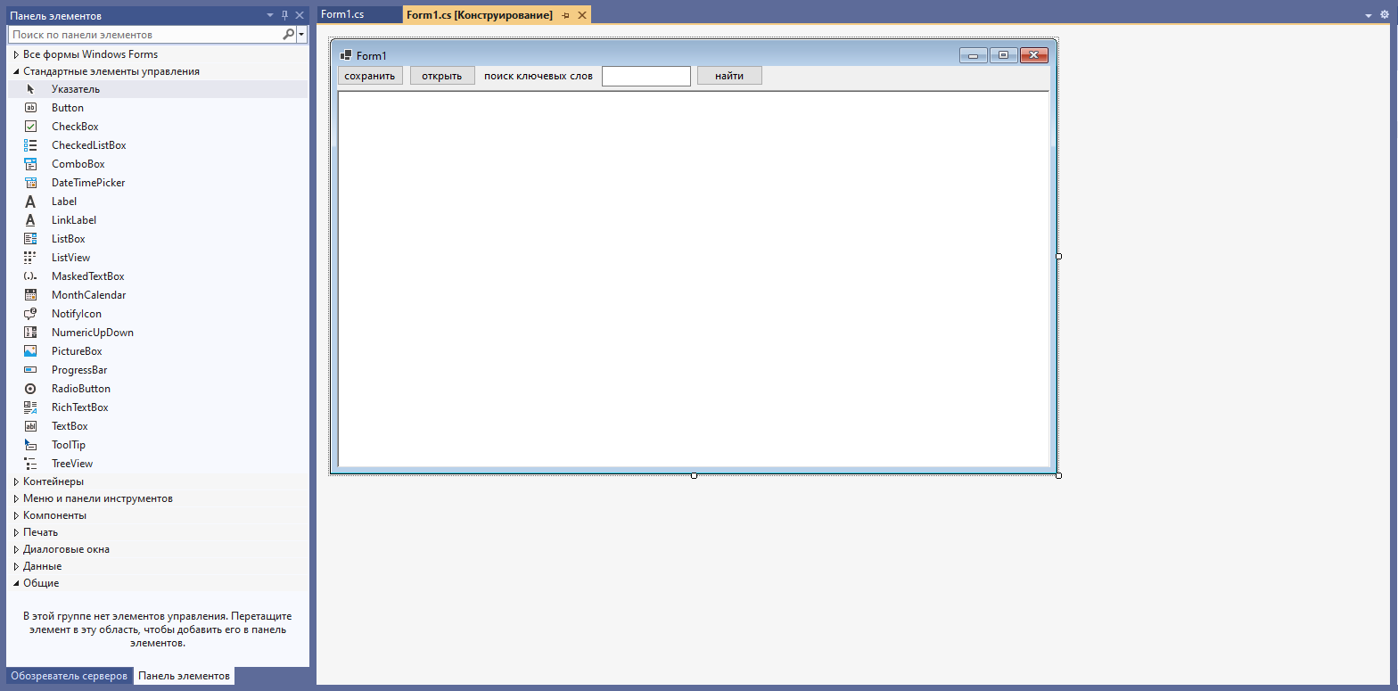
Разработка в оконном интерфейсе
Разработка оконных приложений – создание программ с графическим интерфейсом пользователя, которые запускаются на операционной системе Windows

Slide 5
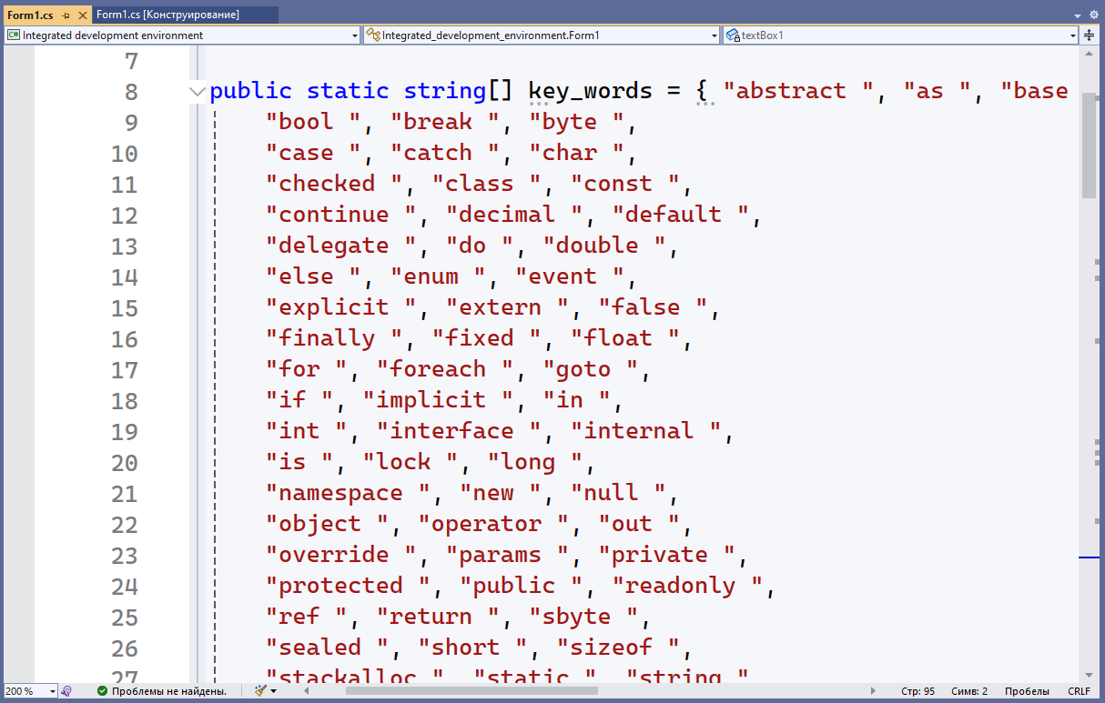
Выделение ключевых слов
Программа содержит массив ключевых слов

Slide 6
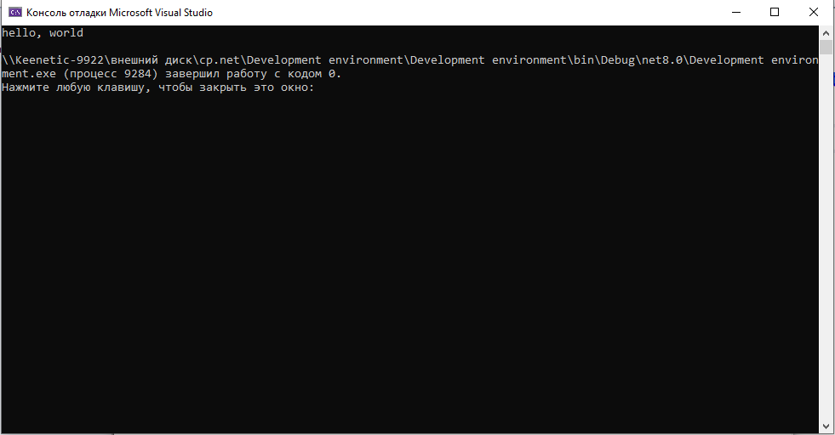
Создание только консольных приложений
Приложение запускается из командной строки

Slide 7
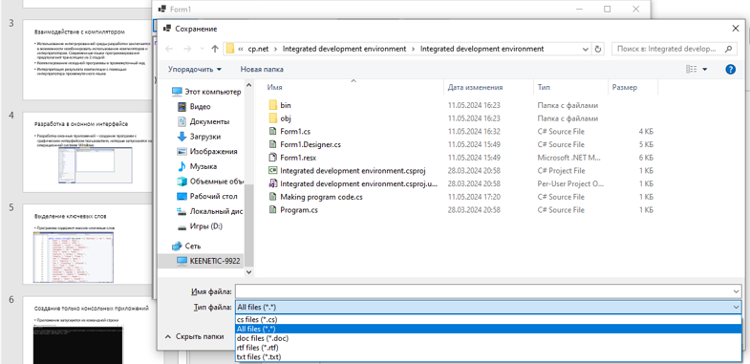
Сохранение файла в разных форматах
Программа позволяет сохранять текст в файлах разных форматов

Slide 8
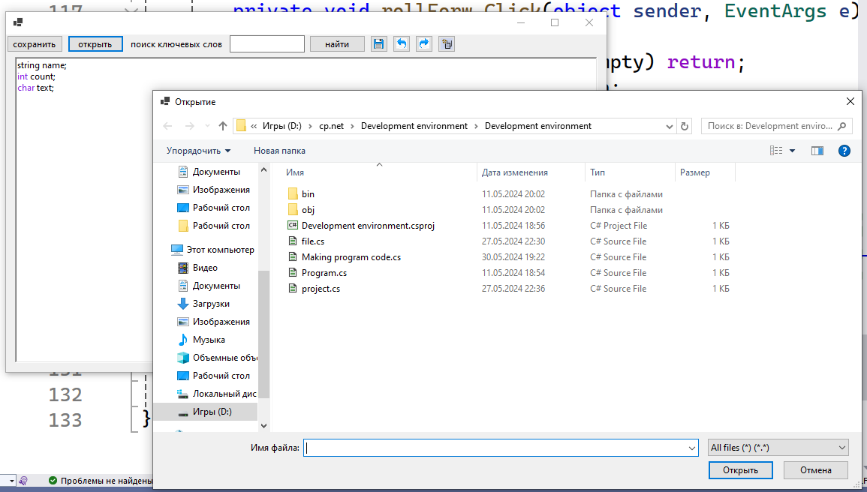
Открытие других файлов
Программа позволяет открыть текст в файлах

Slide 9
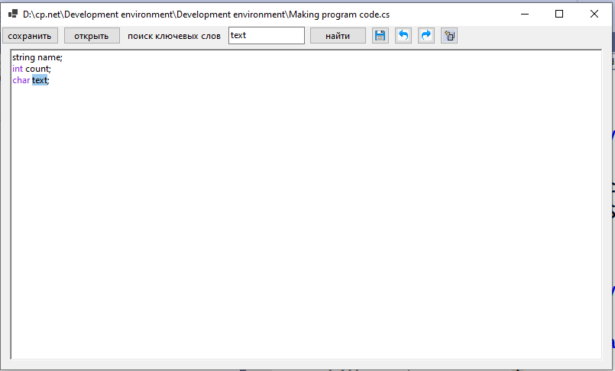
Поиск ключевых слов
Ключевые слова связаны массивом и выделятся при нахождении совпадения слов текста и массива

Slide 10
Поддержка только одного конкретного языка программирования
Программирование может производиться только на C#

Slide 11
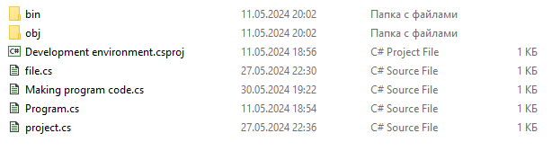
Выполнение всего цикла разработки
Программа может создавать файлы, которые при сборе в проект могут стать его частью

Slide 12
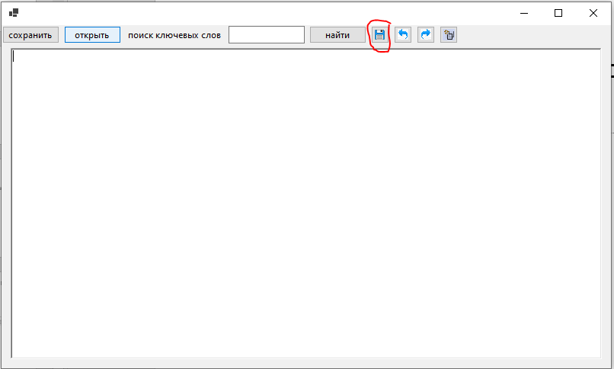
Сохранение результата внутри программы
Доступно 2 вида сохранения – общий и быстрый. Быстрое сохранение происходит при нажатии выделенной кнопки

Slide 13
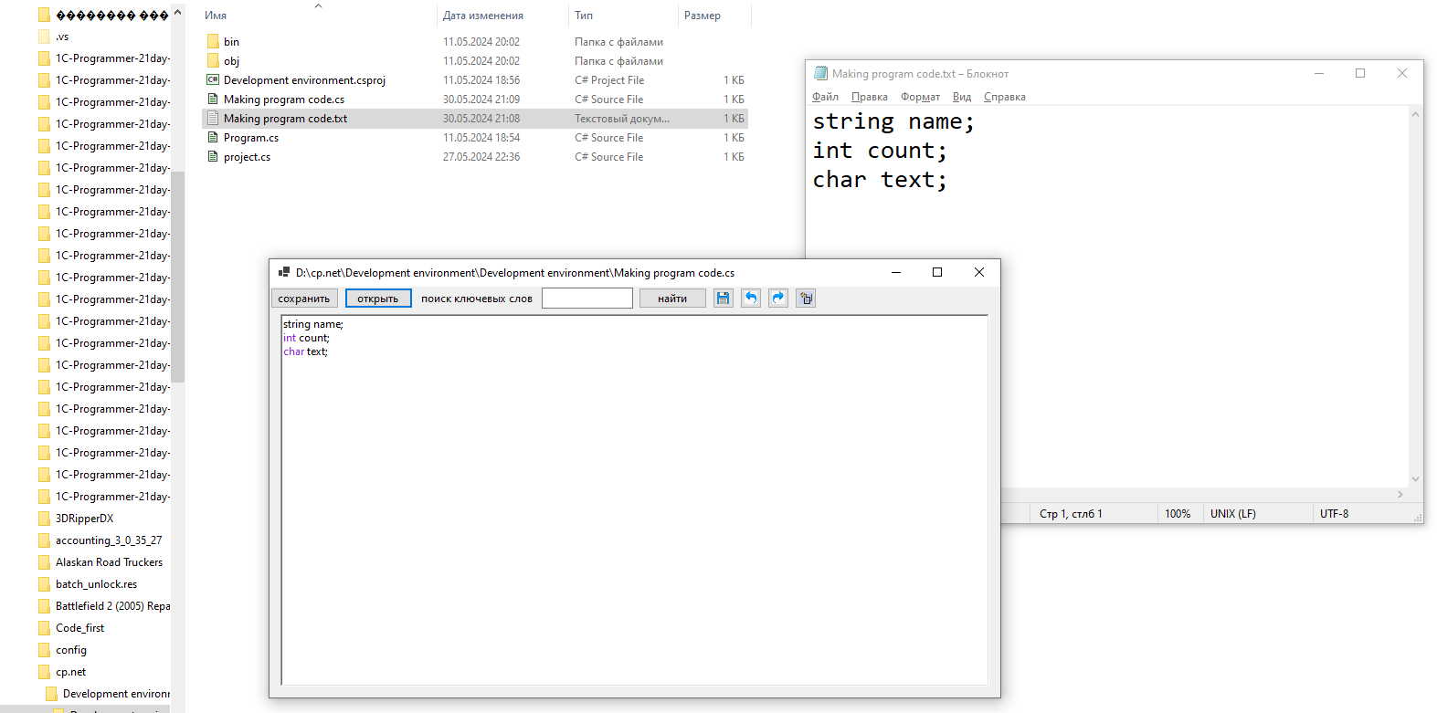
Использование в качестве простого блокнота
Можно использовать как текстовый редактор

Slide 14
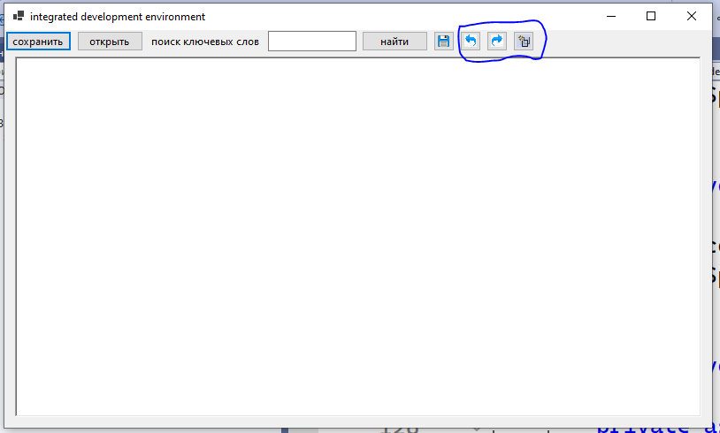
Удобная настройка рабочего пространства для своих задач
В программе реализованы откат назад, возвращение вперёд и создание нового файла

Slide 15
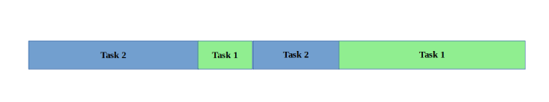
Многопоточный принцип работы интегрированной среды
Многопоточность – способ реализации исполнения путём выделения абстракции рабочего потока

